Slide 1
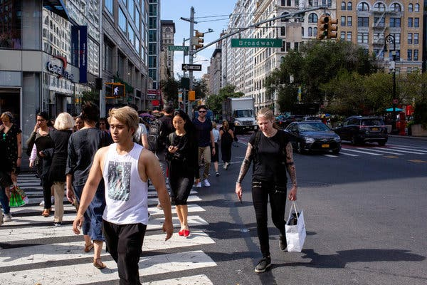
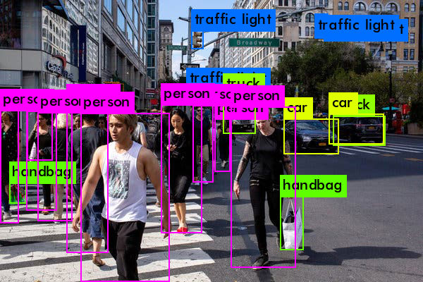
YOLO: Real-time Object detection
2014460 KIM JEONG HYUN

Slide 2
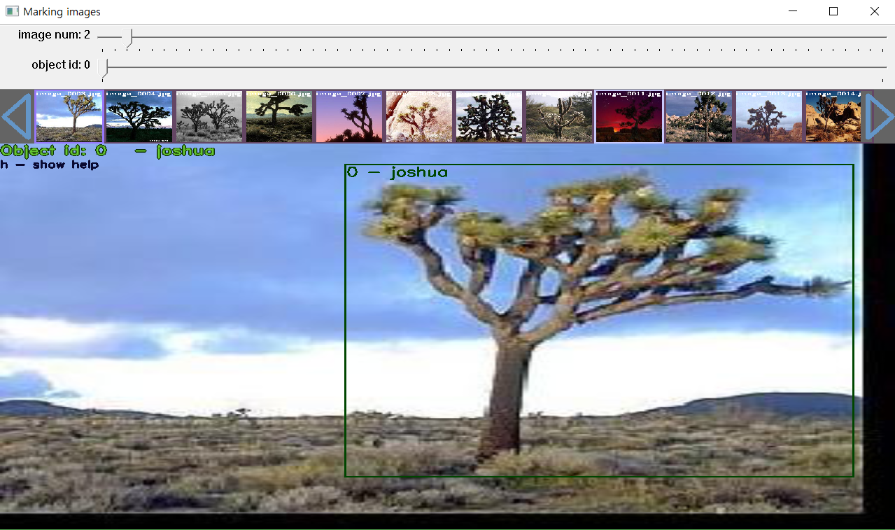
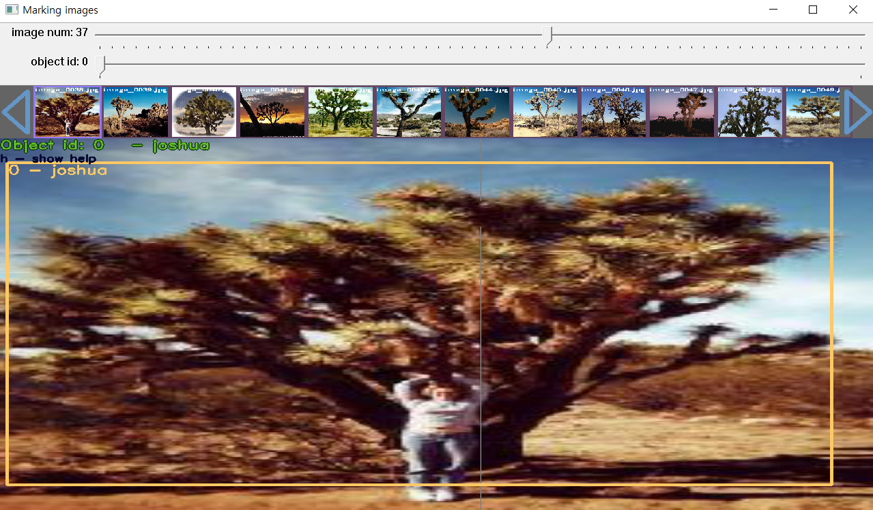
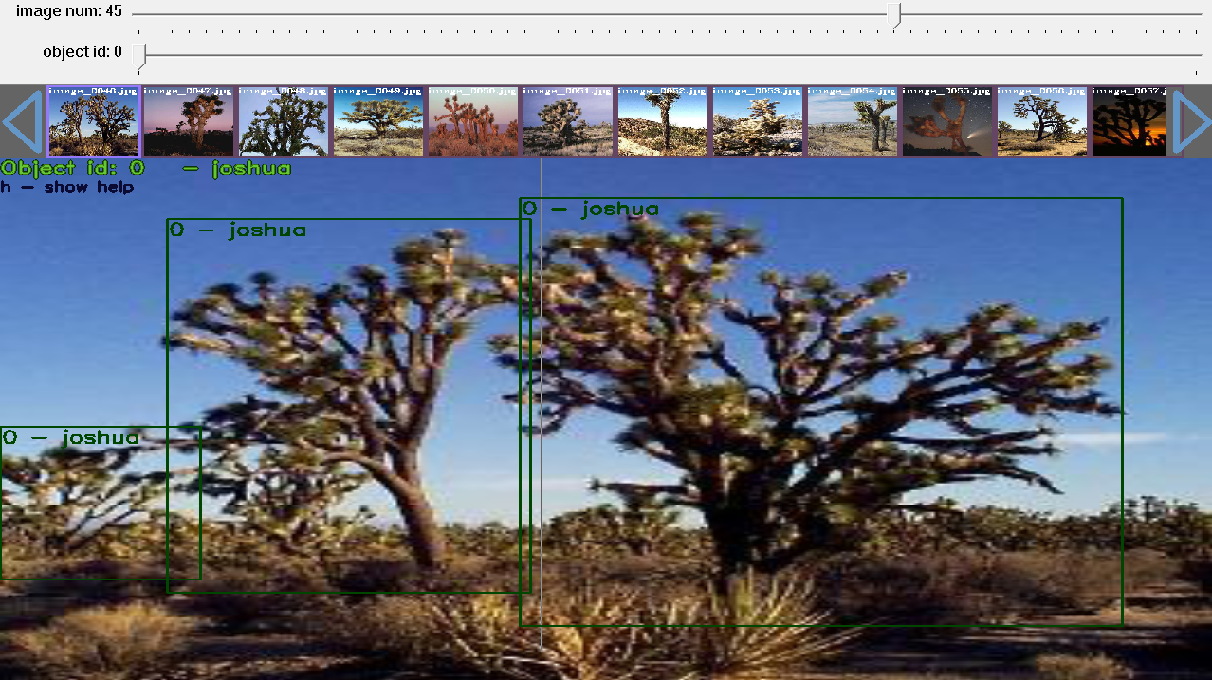
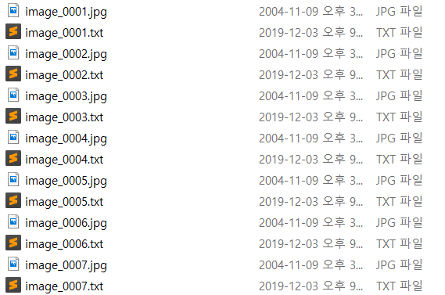
Dataset 위치 좌표 입력

Slide 3
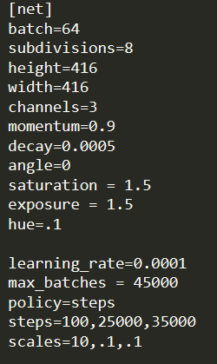
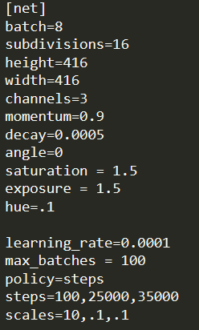
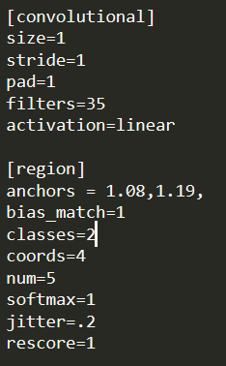
Editing yolo-obj.cfg file
Filters
= Gx * Gy * (B * (5 + C))
-
(B = Cell 당 Bounding Box 개수 = num)
(C = classes 종류 수)
-
➔ 5 * ( 5 + 1 ) = 30

Slide 4
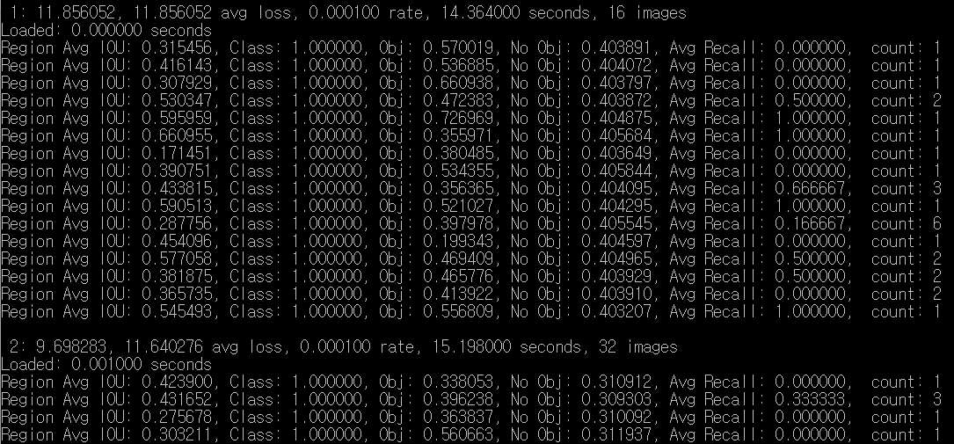
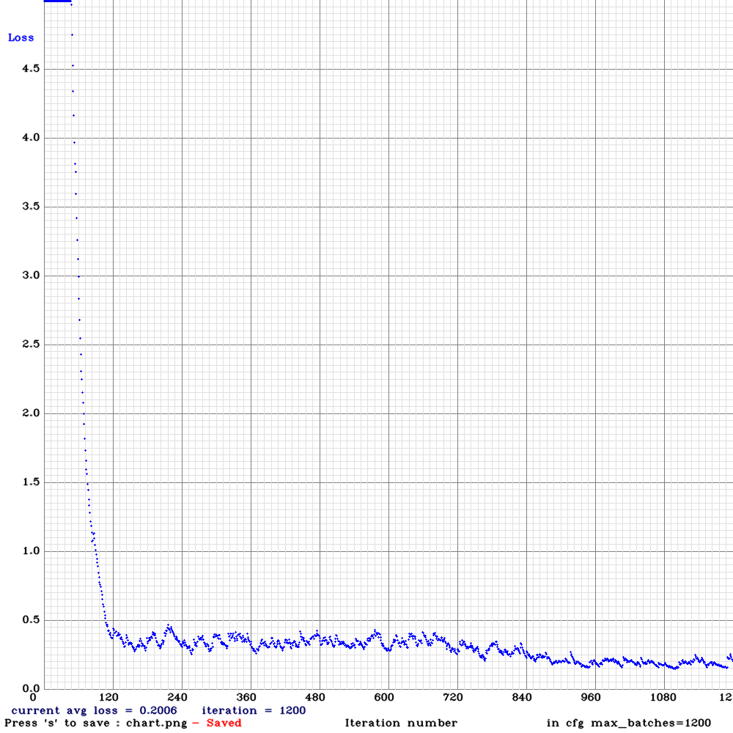

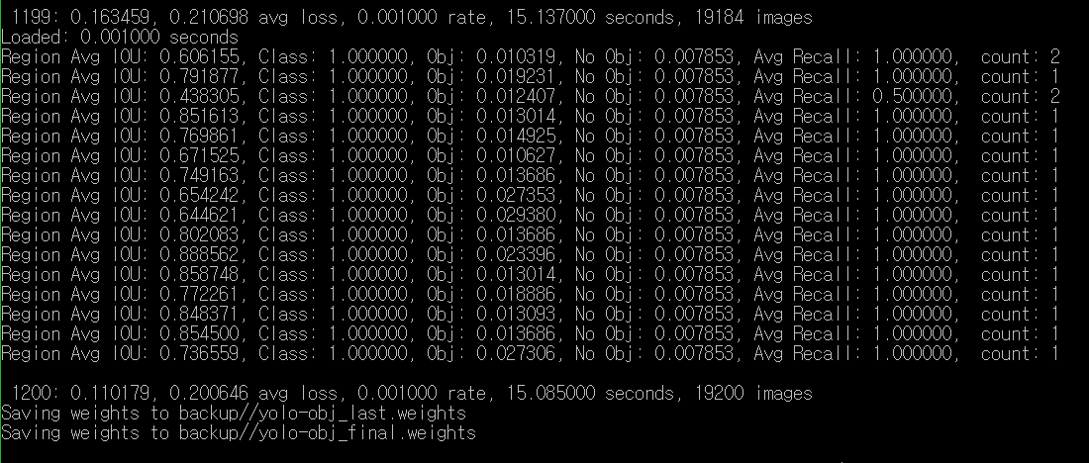
Training
Dataset = 64, Batch = 8, Epoch = 1200 (5 hours)

Slide 5
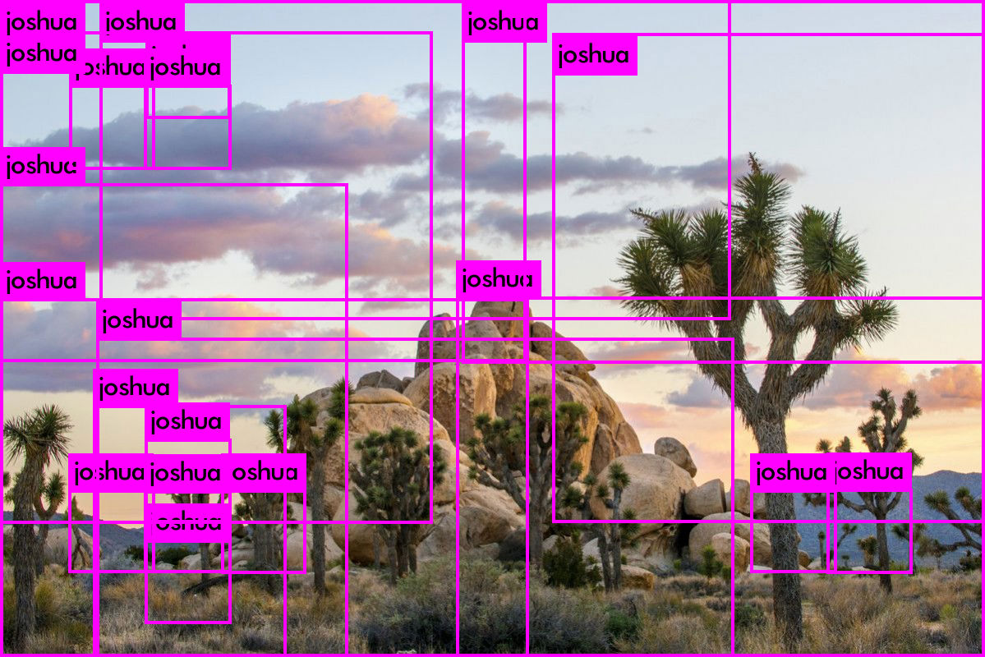

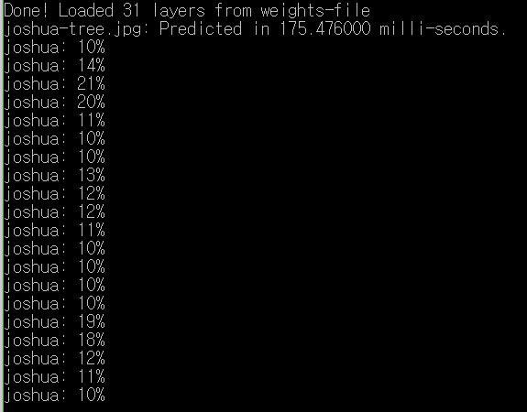
Training - Result
실패 – 원인??
더 많은 dataset과 클래스 당 2000 epoch 정도가 필요하다고 함

Slide 6
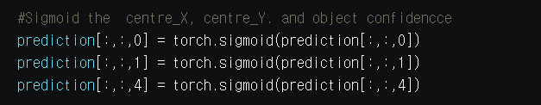
Problems/Improvements
1)
x, y 좌표에 대해서는 sigmoid 함수 필요(전체 이미지 크기를 벗어나지 않기 위해)
하지만 Object confidence에는 ReLU 함수를 사용하는 것이 더 효과적이지 않을까…
2)
학습을 위한 Epoch 크기가 너무 크다
혹은 Epoch 크기에 따른 학습 소요시간/정확도를 예측할 수 있으면 좋을 것

